Slide 1
Sprint Review - Sprint 4
SYP-Projekt
Sprint 4 (24.04. – 16.05.)

Slide 2
Sprint Review
Sprint Ziele:
Sensorenwerte
mBot Lagedarstellung
GUI Linienfolgen
Linien folgen

Slide 3
Sprint Review
User Stories - Sprint 4.
User Story Nummer | Bearbeitet von | User Story Text | StoryPoints | Status
6 | Sebastian | Sensorenwerte anzeigen | 3 | erledigt
14 | Eduard | mBot Lagedarstellung | 20 | in Arbeit
13 | Philipp | GUI Linienfolgen | 10 | erledigt
10 | Fabian | Linien folgen | 20 | in Arbeit

Slide 4
User Storys
mBot Lagedarstellung
Als Benutzer möchte ich auf der Webseite ein 3D Modell des Mbots angezeigt bekommen, um die Lage im 3 dimensionalen Raum zu verbildlichen.
Akzeptanzkriterien: Ansicht 3D Modell Lagedaten abfragen Modell richtig anzeigen
Tasks: Sensordaten abfragen 3D Modell erstellen auf Webseite integrieren GUI erstellen
Story Points: 20

Slide 5
User Storys
GUI Linienfolgen
Als Benutzer möchte ich eine GUI haben die mir beim Linienfolgemodus anzeigt welchen Status die 4 Lichtsensoren haben.
Akzeptanzkriterien: funktionale GUI Status Lichtsensoren anzeigen
Tasks: Linienfolgemodus implementieren GUI erstellen Sensoren Abfragen Daten anzeigen
Story Points: 10

Slide 6
User Storys
Linien folgen
Als Benutzer möchte ich einen Modus haben, bei dem der mBot2 automatisch einer Linie auf dem Boden folgt, um ein Rennen zu fahren.
Akzeptanzkriterien: Linie muss automatisch gefunden werden Linie automatisch folgen Button auf der Website zum Starten der Liniensuche
Tasks: Linie erkenne Ein-/Ausschalten verschiedene Farben erkennen Linie folgen
Story Points: 20

Slide 7
User Storys
Sensorenwerte anzeigen
Als Benutzer möchte ich in der UI sämtliche Sensoren angezeigt und in regelmäßigen Abständen aktualisiert bekommen, um die Daten auszuwerten.
Akzeptanzkriterien: Sensoren ansteuern Werte auslesen auf Webseite anzeigen regelmäßige Aktualisierung der Werte
Tasks: alle Daten abfragen auf Webseite anzeigen Daten verarbeiten
Story Points: 3

Slide 8
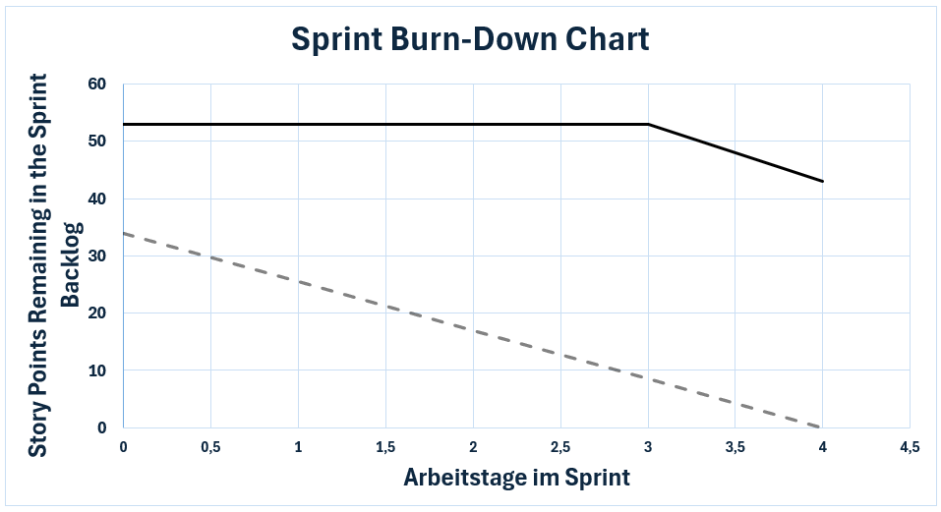
Sprint Burndown-Chart
Geplante Storypoints: 53
Erledigte Storypoints: 13
Offene Storypoints: 40
Verbleibende Storypoints in Product Backlog: 43

Slide 9
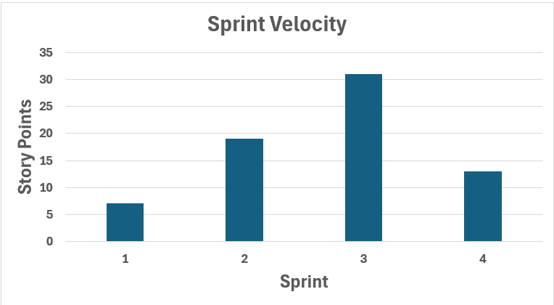
Sprint Velocity
Velocity Sprint 4: 13

Slide 10
Sprint Demo
Demo der erreichten Ziele
Sebastian Krallinger:
Sensorenwerte
Philipp Kirchtag:
GUI Lichtsensoren
Fabian Scharfetter:
Linien folgen

